Slide 1
IT CookBook, 유닉스 이론과 실습(3판)
[강의교안 이용 안내]
본 강의교안의 저작권은 한빛아카데미㈜에 있습니다.
이 자료는 강의 보조자료로 제공되는 것으로 무단으로 전제하거나 배포하는 것을 금합니다.

Slide 2
Chapter 09. 파일 아카이브와 압축 명령 익히기

Slide 3
파일 아카이브 : tar
파일 아카이브와 압축 : jar
.Z 파일 : compress/uncompress
.gz 파일 : gzip/gunzip
.zip 파일 : zip/unzip
.bz2파일 : bzip2/bunzip2

Slide 4
아카이브의 개념을 이해한다
아카이브 관련 명령의 사용 방법을 익힌다.
각종 압축 명령의 사용 방법을 익힌다.

Slide 5
01. 파일 아카이브 : tar
아카이브
원래 의미 : 보관소, 저장소
유닉스에서의 의미 : 파일을 묶어 하나로 만든 것
tar (tape archive)
기능
tar 기능 [ 옵션 ] [ 아카이브 파일 ] 파일명
옵션 | 기능
c | tar 파일 생성
t | tar 파일 목록 보기
x | tar 파일 풀기
f | 아카이브 파일이나 tape 장치 등 지정
v | 표준 출력으로 실행 내용 출력
h | 심볼릭 링크의 원본 파일 포함

Slide 6
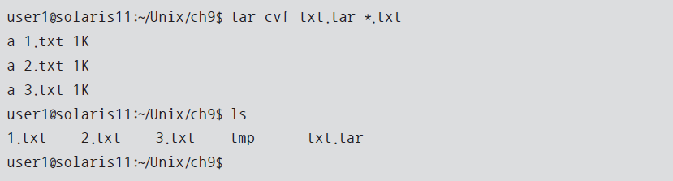
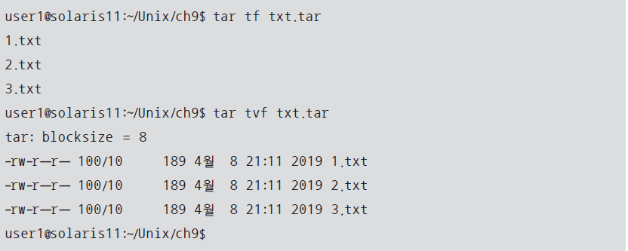
01. 파일 아카이브 : tar
아카이브 생성 : cvf
아카이브 생성 확인, 목록 보기 : tvf

Slide 7
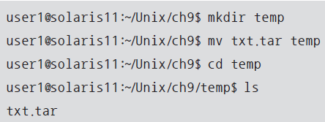
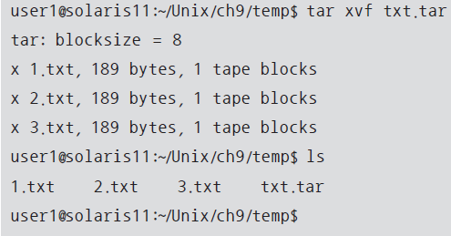
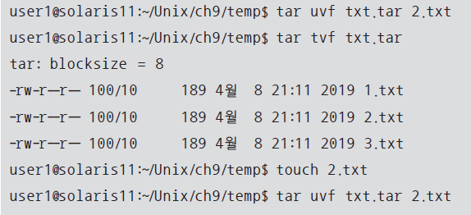
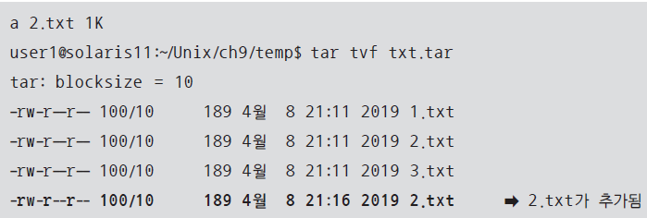
01. 파일 아카이브 : tar
아카이브 풀기 : xvf
아카이브 업데이트 하기 : uvf

Slide 8
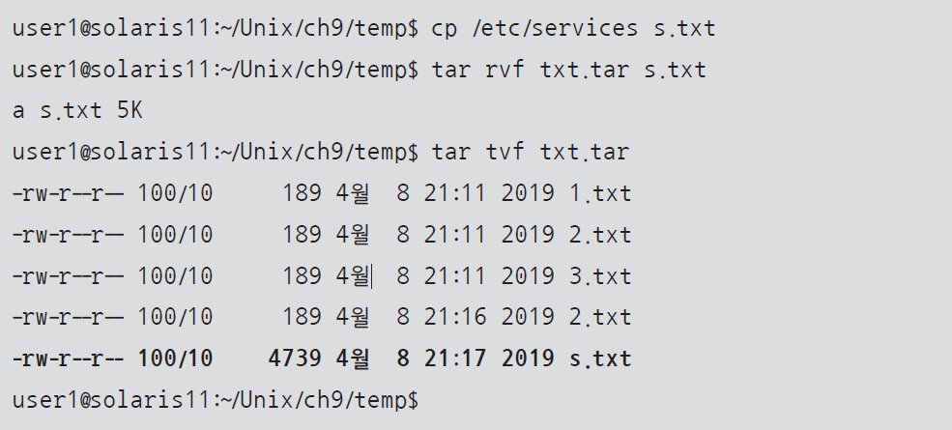
01. 파일 아카이브 : tar
아카이브에 파일 추가하기 : rvf

Slide 9
02. 파일 아카이브와 압축 : jar
Java Archvie Tool
여러 파일을 하나의 jar 파일로 묶어서 압축
옵션 없이 사용하면 사용법 출력
옵션
jar [ 옵션 ] [ 아카이브 파일 ] [ 파일명 ]
옵션 | 기능
t | jar 파일의 목차 출력
x | jar 파일 풀기
i | jar 파일에 색인 추가
u | jar 파일 수정
f | 아카이브 파일 지정
m | manifest 파일 지정
v | 처리중인 파일 정보 출력
0 (숫자) | 압축 없이 아카이브 파일만 생성

Slide 10
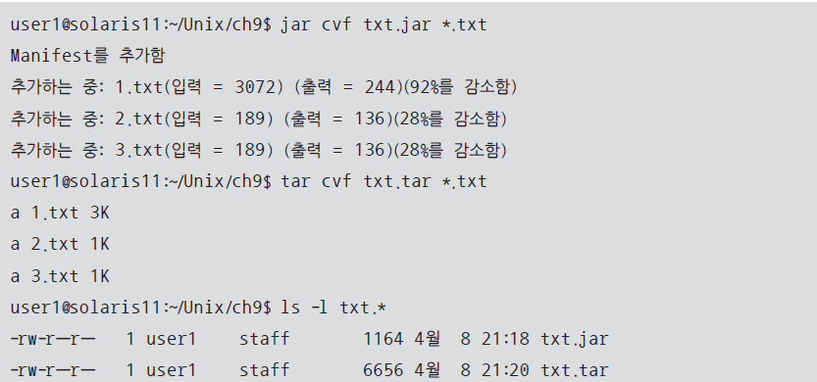
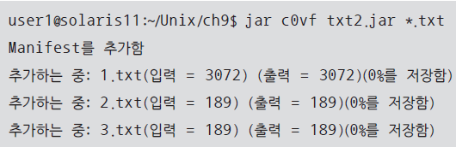
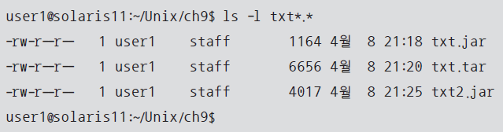
02. 파일 아카이브와 압축 : jar
아카이브 생성하고 압축하기 : cvf
아카이브만 생성하기 : c0vf

Slide 11


02. 파일 아카이브와 압축 : jar
아카이브 내용보기 : tvf
아카이브 풀기 : xvf

Slide 12
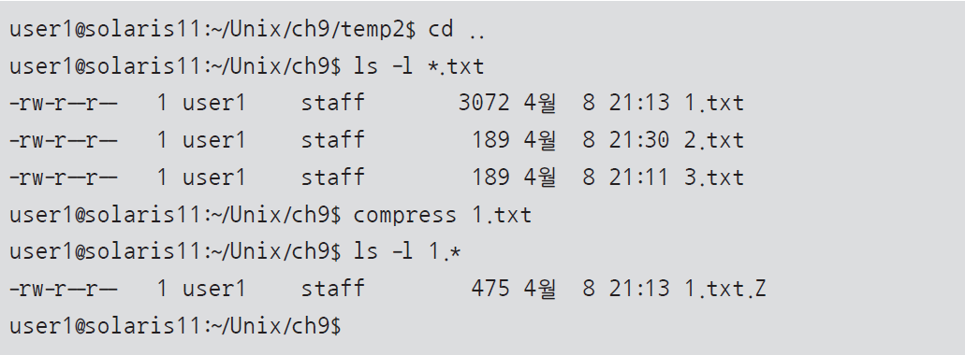
03. .Z 파일 : compress/uncompress
파일 압축 : compress
확장자가 .z인 압축 파일 생성
옵션
-f : 강제 압축
-c : 압축 결과를 화면에 출력 (.Z 파일은 생성 안 함)
-v : 압축 정보를 화면에 출력
사용 예
compress [ 옵션 ] 파일명
Notes:
Compress aaa.txt 를 압축하면 aaa.txt.Z이 된다.

Slide 13
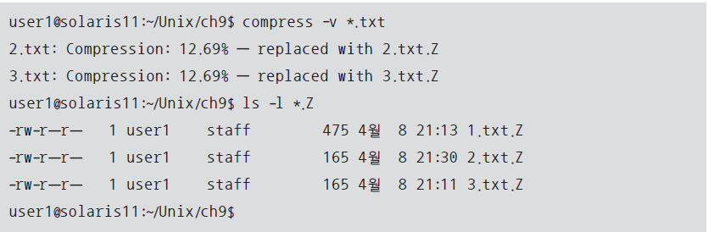
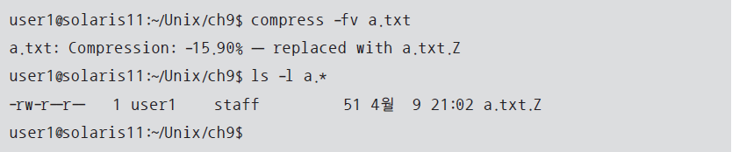
03. .Z 파일 : compress/uncompress
-v 옵션
-fv 옵션

Slide 14
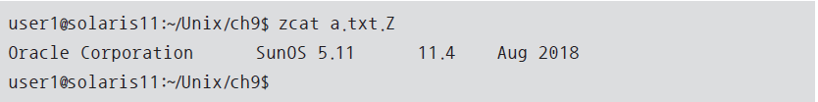
03. .Z 파일 : compress/uncompress
파일 내용 보기 : zcat
.z 파일 내용을 화면에 출력
사용 예
zcat [ 파일명 ]

Slide 15
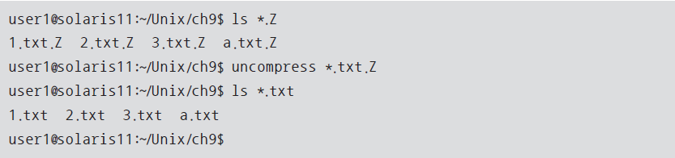
03. .Z 파일 : compress/uncompress
압축풀기 : uncompress
compress로 압축된 파일을 복원
확장자가 .Z인 압축 파일 해제
사용 예
uncompress [ 옵션 ] 파일명

Slide 16
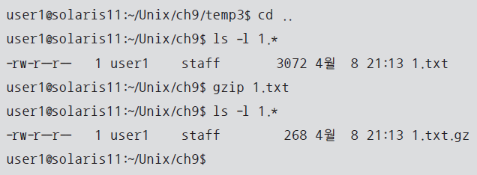
04. .gz 파일 : gzip/gunzip
압축하기 : gzip
확장자가 .gz인 압축 파일 생성
옵션
-d : 압축 해제 (gunzip과 동일)
-l : 압축된 파일의 내용 출력
-r : 현재 디렉토리부터 하위 디렉토리까지 모두 압축
-t : 압축 파일 검사
-v : 압축 정보 화면에 출력
-g : 최대한 압축
사용 예
gzip [ 옵션 ] 파일명

Slide 17
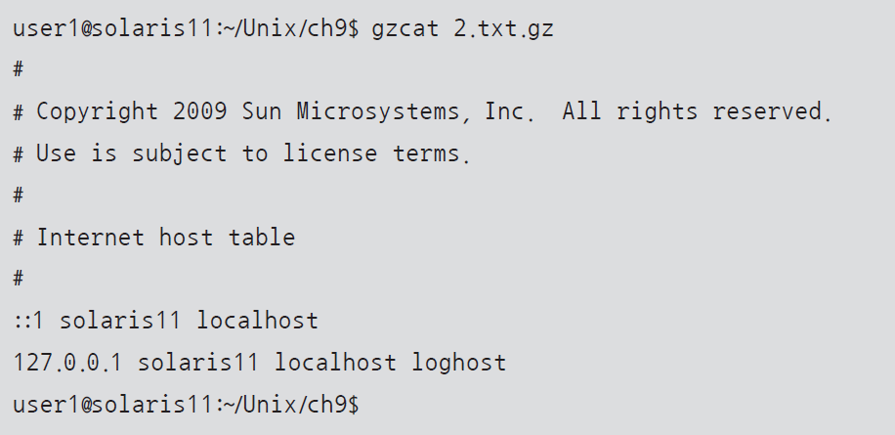
04. .gz 파일 : gzip/gunzip
파일 내용 보기 : gzcat
확장자가 .gz인 파일 내용을 화면에 출력
사용 예
gzcat 파일명

Slide 18
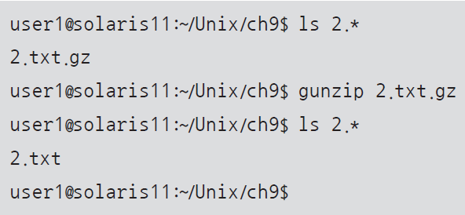
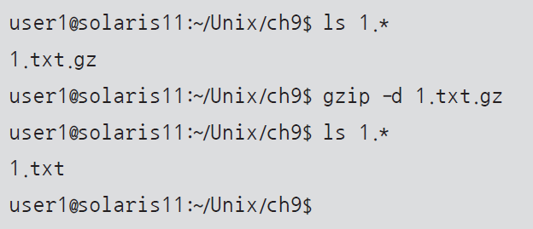
04. .gz 파일 : gzip/gunzip
압축 풀기 : gunzip
확장자가 .gz인 압축 파일 해제
사용 예
gunzip 파일명

Slide 19
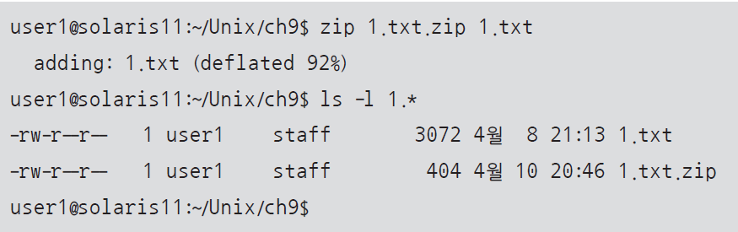
05. .zip 파일 : zip/unzip
압축하기 : zip
확장자가 .gz인 압축 파일 생성
옵션
-v : 압축 정보 화면에 출력
-r : 디렉토리 압축
-u : 수정되거나 추가된 파일만 출력
사용 예
zip [ 옵션 ] 파일명

Slide 20

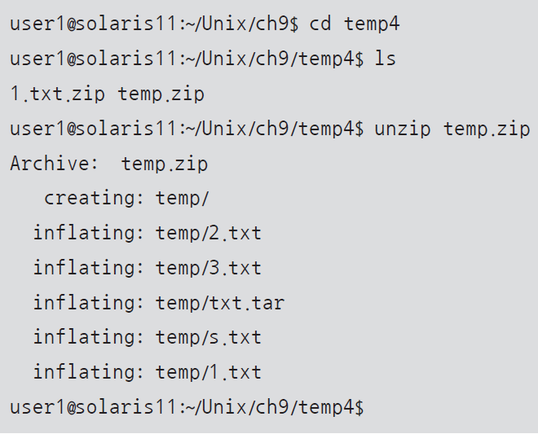
05. .zip 파일 : zip/unzip
압축하기 : unzip
확장자가 .gz인 압축 파일 해제
사용 예
unzip 파일명

Slide 21
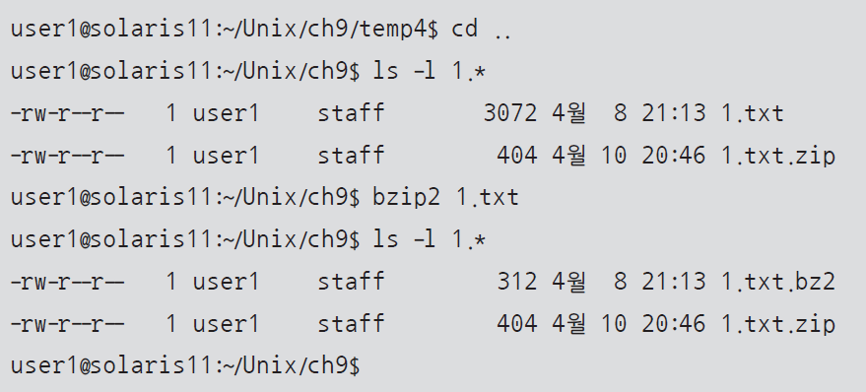
06. .bz2 파일 : bzip2/bunzip
압축하기 : bzip2
오픈 소스 압축명령
gzip, zip에 비해 압축률은 높고, 속도는 약간 느림
.bz2 파일 생성
옵션
-d : 파일 압축을 해제
-l :압축된 파일의 내용을 보여줌
-t : 압축 파일 검사
-v : 압축 정보를 화면에 출력
--best : 최대한 압축
사용 예
bzip2 [ 옵션 ] 파일명

Slide 22
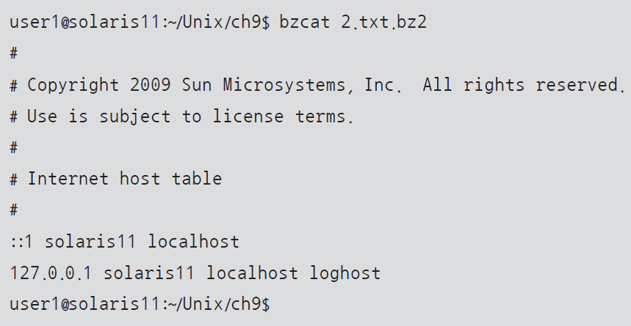
06. .bz2 파일 : bzip2/bunzip
파일 내용 보기 : bzcat
.bz2 파일 내용을 화면에 출력
사용 예
bzcat 파일명

Slide 23
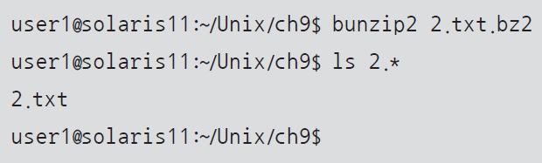
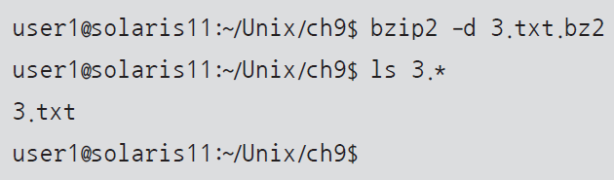
06. .bz2 파일 : bzip2/bunzip
압축 풀기 : bunzip2
확장자가 .bz2인 압축 파일 해제
사용 예
bunzip2 파일명

Slide 24
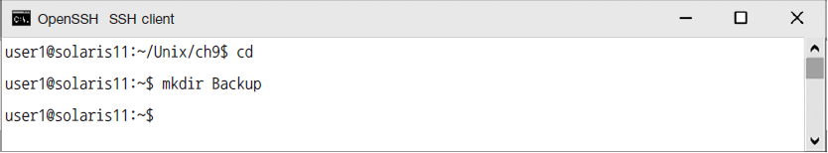
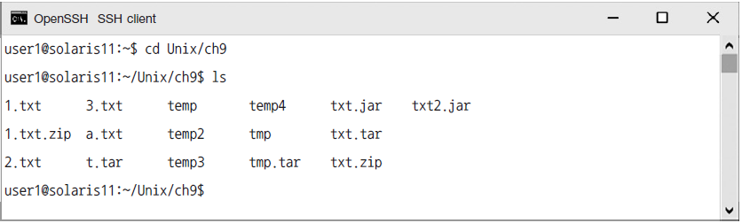
[실습 9-1] 작업 관리하기
백업용 디렉토리 만들기
백업할 파일 확인하기

Slide 25
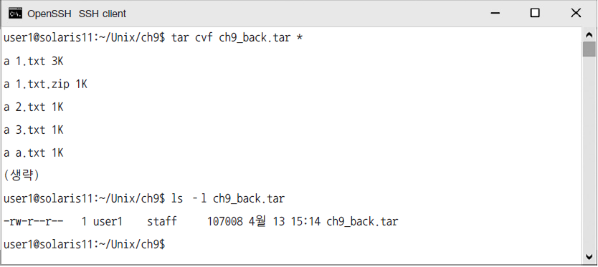
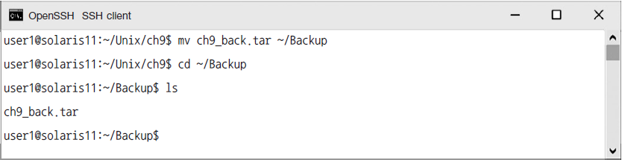
[실습 9-1] 작업 관리하기
아카이브 생성하기
파일 이동하기

Slide 26
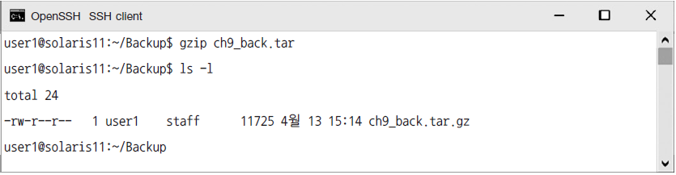
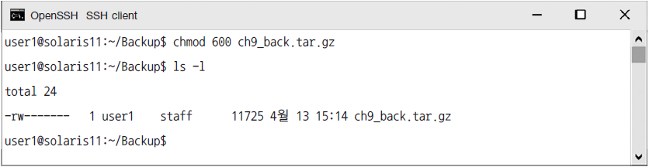
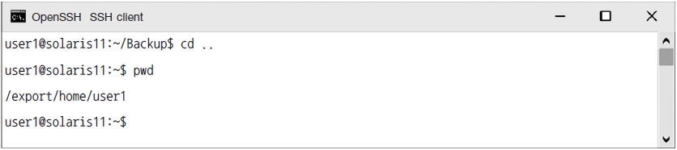
[실습 9-1] 작업 관리하기
압축하기
접근 권한 변경하기
디렉토리 위치 변경하기

